Slide 2
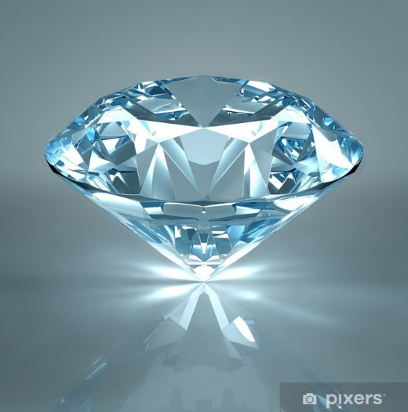
Gemma
w języku włoskim oznacza imię, ale także drogocenny kamień, klejnot.

Slide 3
Gemma Galgani urodziła się 12 marca 1878 roku niedaleko Lukka, we Włoszech. Jej rodzicami byli Enrico Galgani i Aurelia Landi.

Slide 4
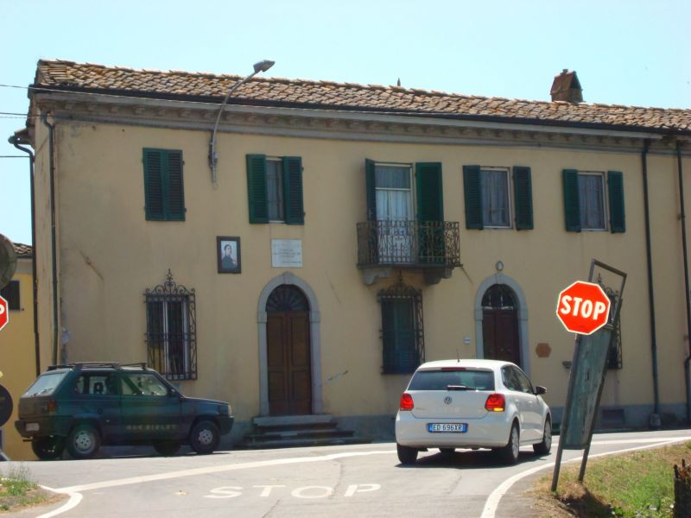
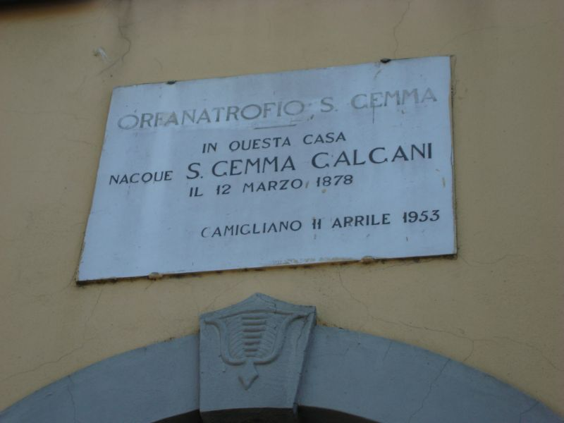
Dom narodzin Gemmy

Slide 5
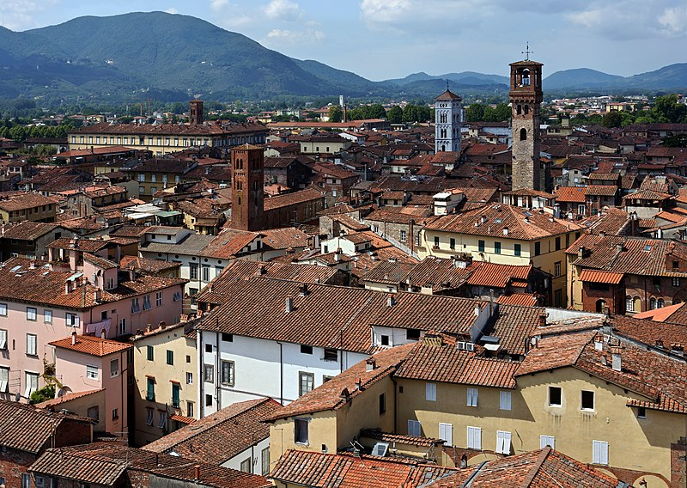
LUKKA miasto, w którym żyła

Slide 6
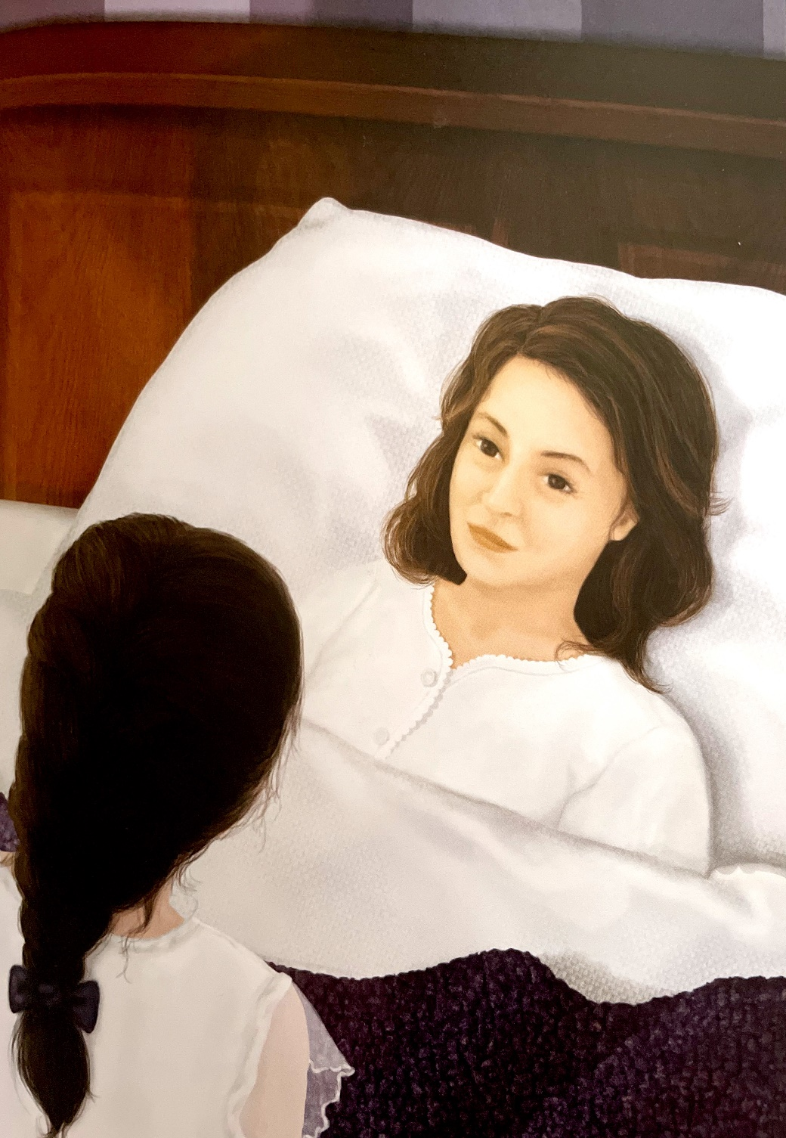
Gdy Gemma była mała, jej mama bardzo chorowała. Dziewczynka spędzała przy jej łóżku wiele czasu, często się z nią modląc.

Slide 7
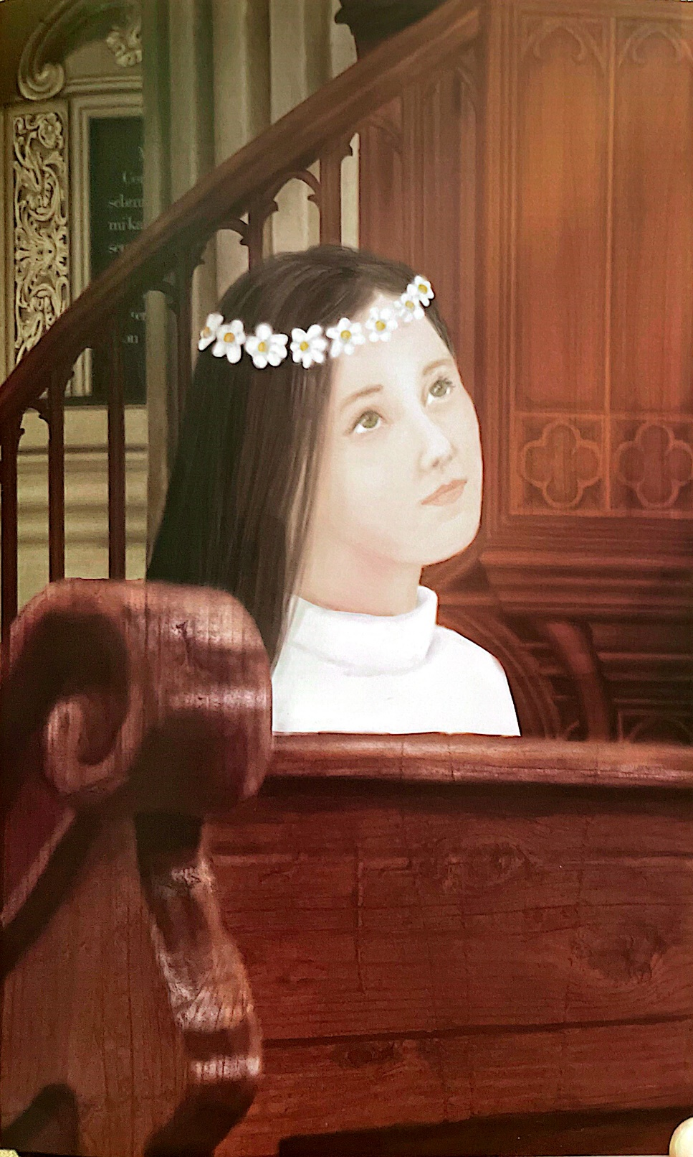
Mając 9 lat,
poszła do szkoły, którą prowadziły siostry zakonne i tam mogła się dobrze przygotować do I Komunii św. Sama tak wspomina ten czas:
„ Było nas 11 dziewczynek, ja byłam wśród nich najbardziej niedbała, najbardziej roztargniona,
wcale nie myślałam o tym, żeby zmienić moje życie,
słuchałam modlitw, ale bardzo szybko je zapominałam”.

Slide 8
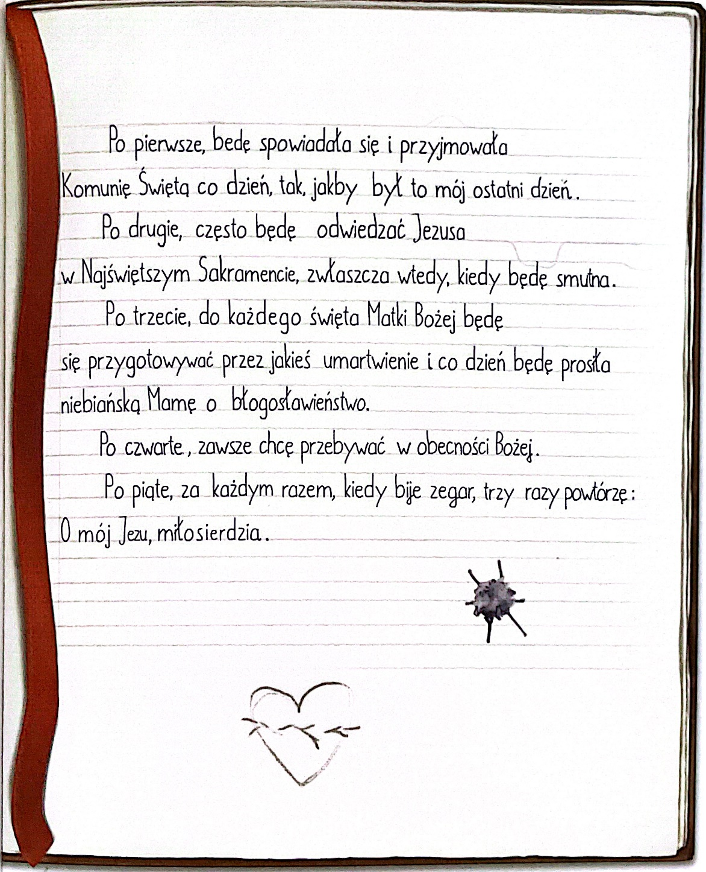
Po przyjęciu I Komunii św. Gemma ułożyła postanowienia poprawy życia, ale gdy wróciła do domu, o wszystkim zapomniała. Pan Jezus, mimo jej roztargnienia, dostrzegał wielkie pragnienia jej serca. Zobaczcie sami, co postanowiła:

Slide 9
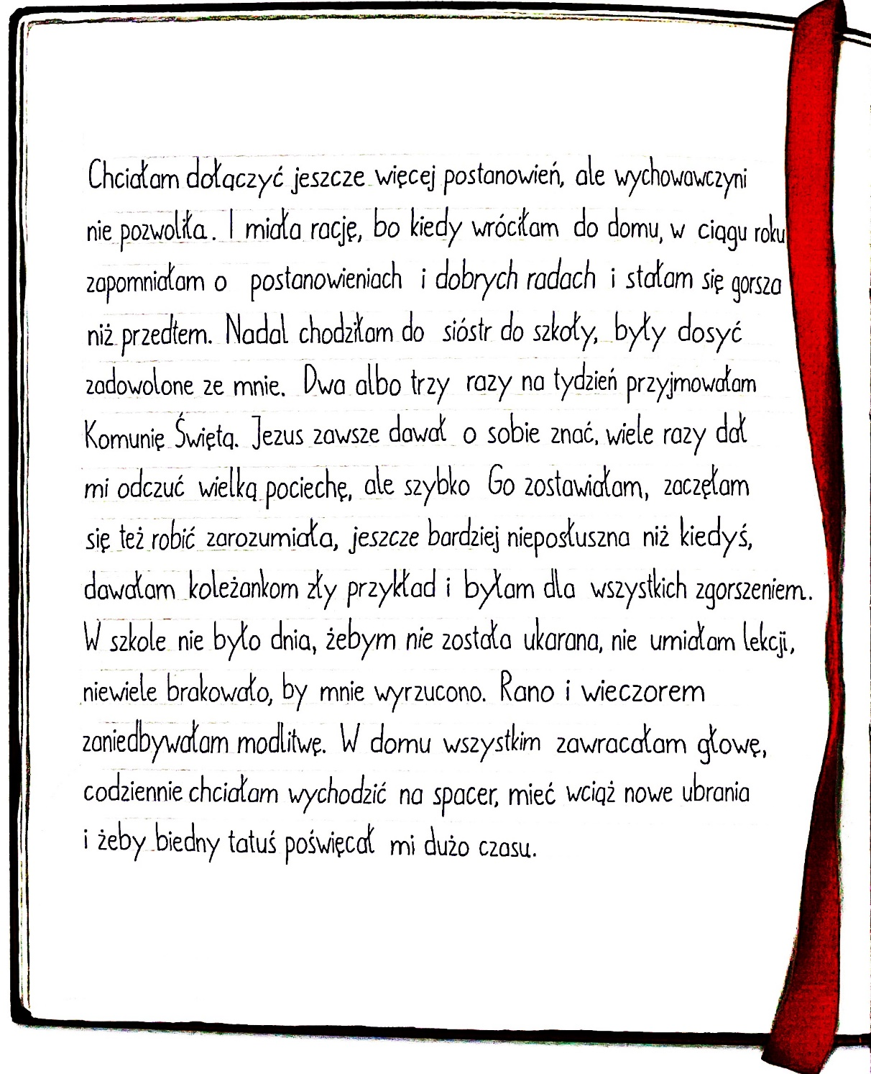
Mimo tego wszystkiego, co Gemma pisze o sobie, Jezus kochał ją bardzo. Podobało Mu się też jej szczere serce, to, że gdy tylko widziała jakiś swój błąd, zaraz za niego przepraszała.

Slide 10
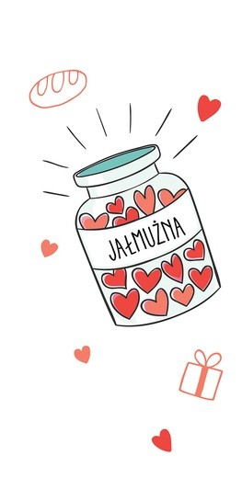
Gemma chętnie też pomagała biednym: „To, co mi pozostało, to miłosierdzie dla biednych. Za każdym razem, gdy wychodziłam z domu, prosiłam tatę o pieniądze…, a Bóg chciał, że jak tylko wychodziłam, spotykałam biednego. Jemu oddawałam pieniądze.”

Slide 11
Gemma miała dar widzenia swojego Anioła Stróża i rozmawiała z nim tak,
jak rozmawia się z najbliższymi przyjaciółmi. Mówiła:
„Do zobaczenia, drogi Aniele. Przekaż Jezusowi moje pozdrowienie”.

Slide 12
To on pouczał ją, jak ma postępować. Kiedyś, gdy dostała złoty zegarek i nie mogła się doczekać, kiedy go założy, zobaczyła swojego Anioła Stróża, który powiedział jej, że to jest złe zachowanie.

Slide 13
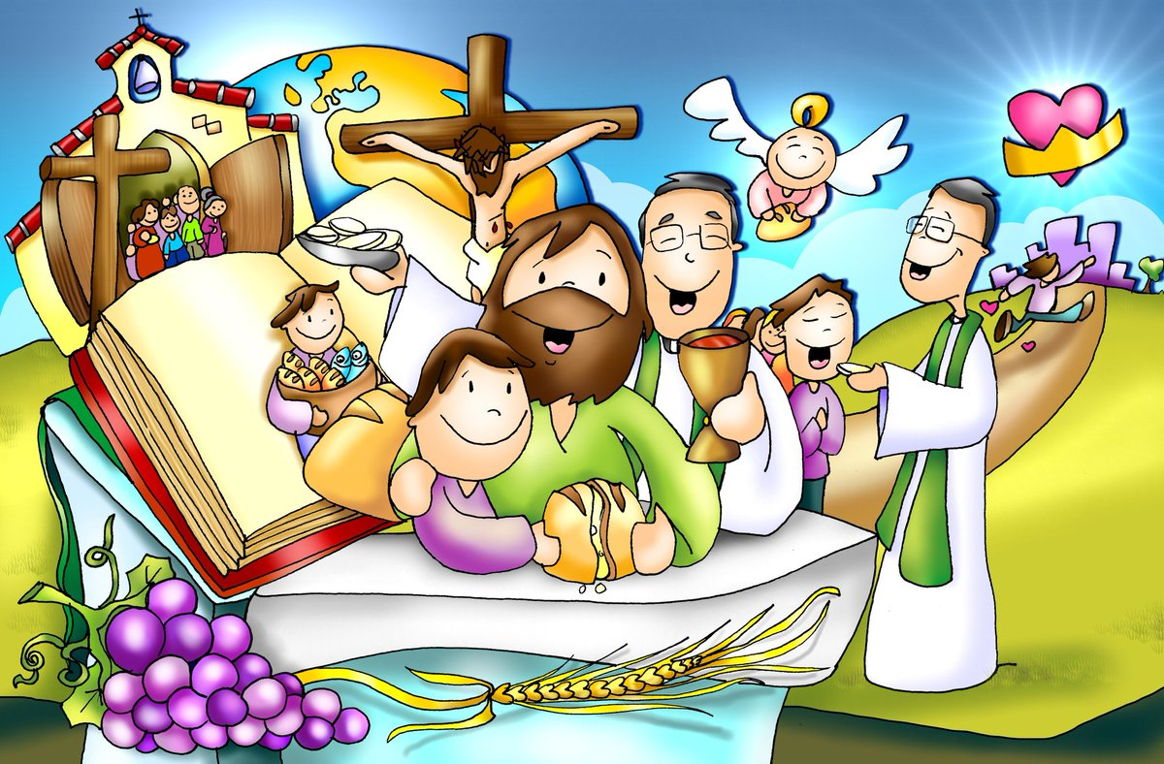
Stopniowo Gemma zmieniała swoje życie. Bardzo jej w tym pomagał Pan Jezus. Starała się też być często na Mszy świętej.

Slide 14
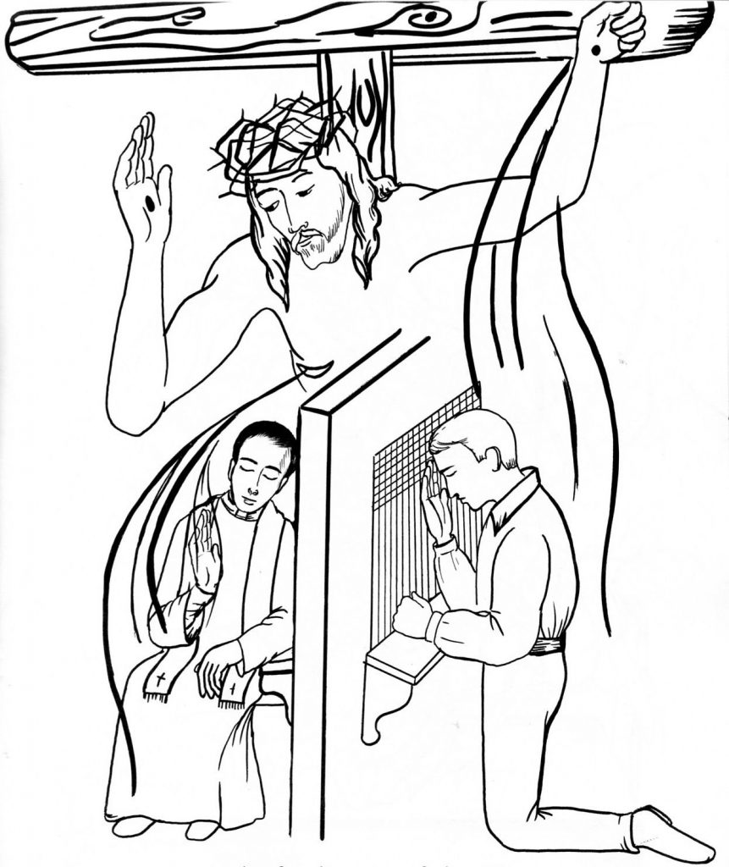
Gemma też spowiadała się ze wszystkiego, co dostrzegała w sobie jako niedobre.

Slide 15
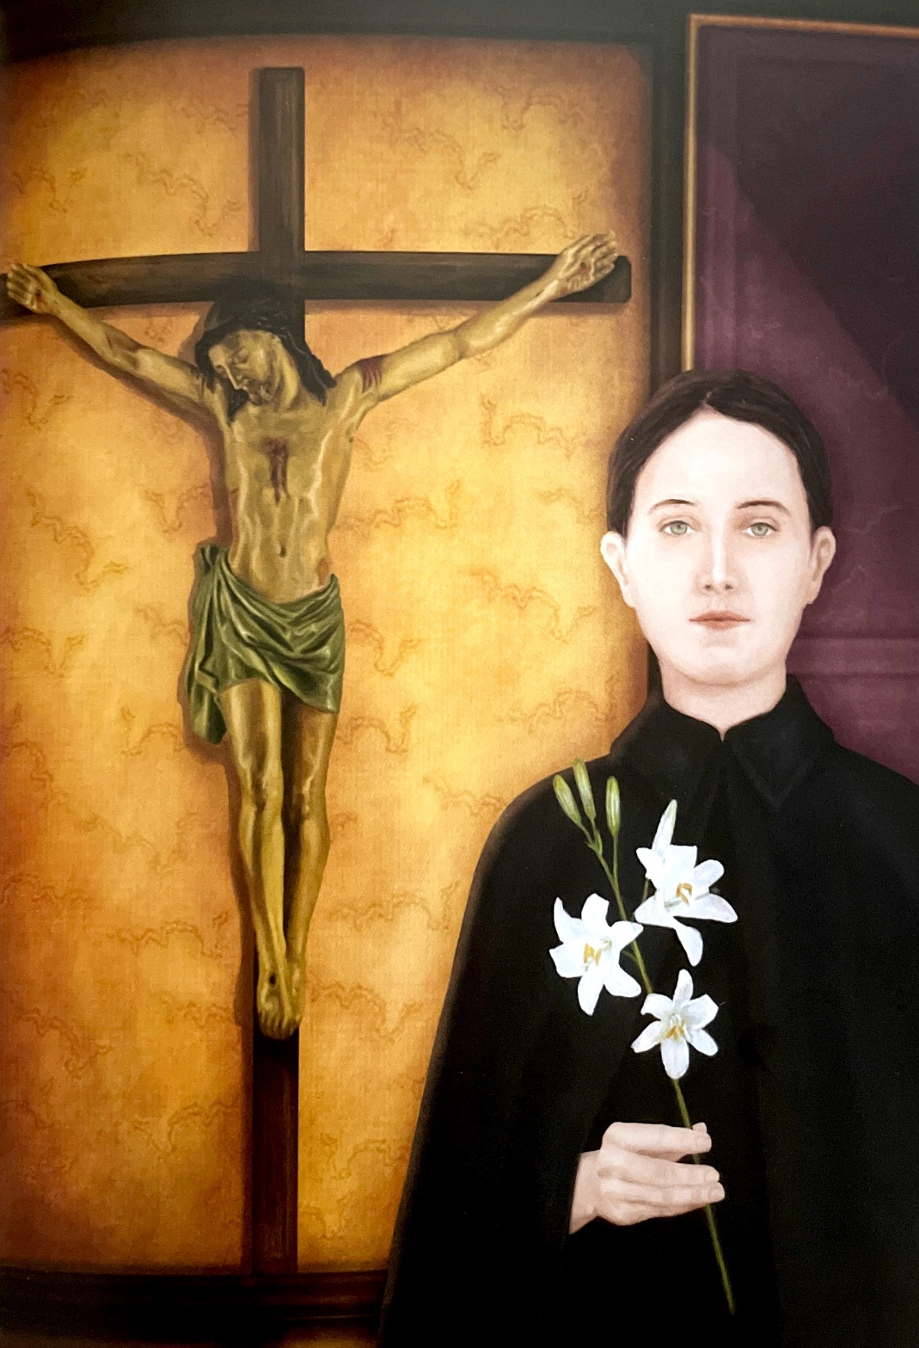
Inne osoby nauczyły Gemmę wpatrywać się w krzyż Pana Jezusa, by dostrzegała coraz bardziej, jak bardzo Jezus ją kocha, uczyły ją też odmawiać różaniec. Gemma bardzo kochała Pana Jezusa. Chciała zostać siostrą zakonną, ale zdrowie jej na to nie pozwoliło.

Slide 16
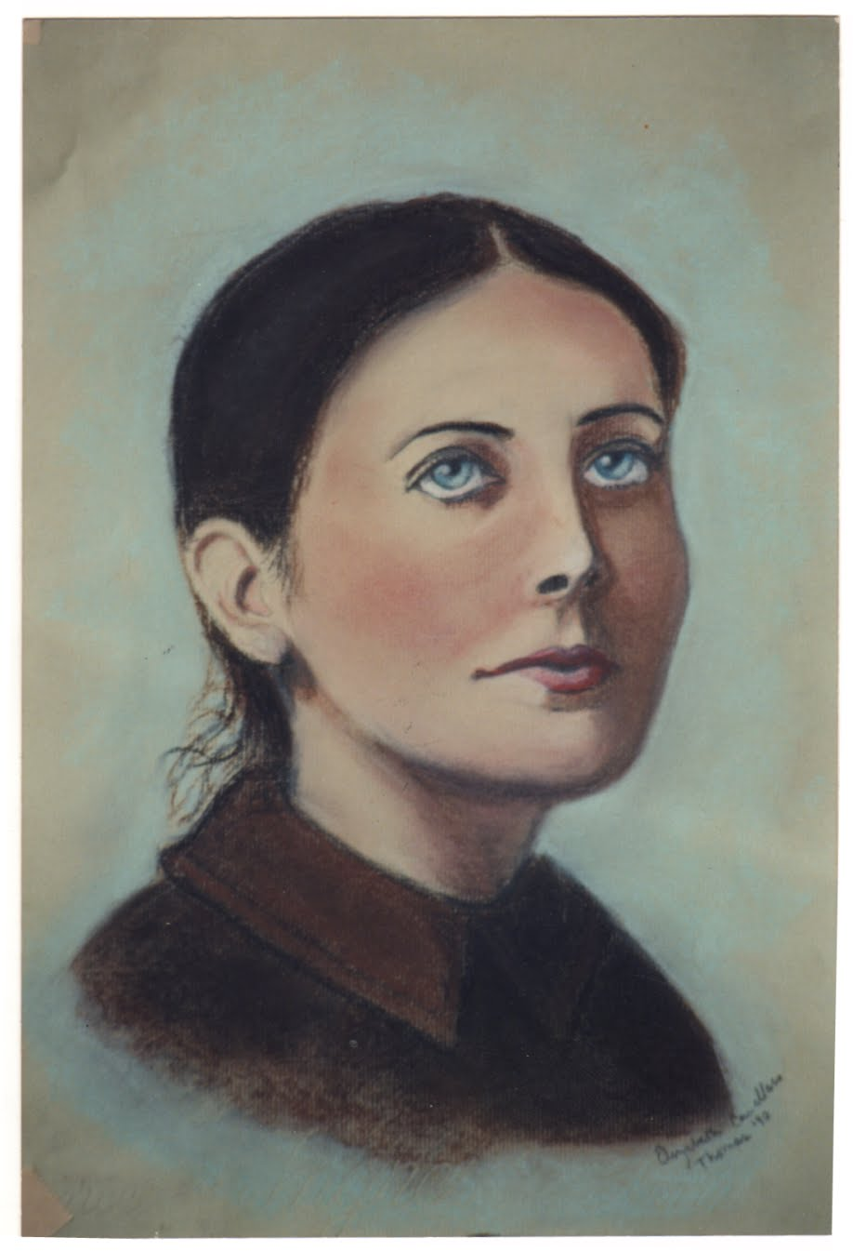
Starała się z Jezusem znosić swoją chorobę, ofiarując ją za tych, którzy są daleko od Boga. Otrzymała od Niego niespotykany dar cierpienia: w swoim ciele nosiła Jego rany. Taki dar nazywamy stygmatami.

Slide 17
A gdy już jej serce było gotowe na Niebo, Pan Jezus zabrał ją do Siebie. Miała 25 lat. Było to 11 kwietnia 1903 roku.

Slide 18
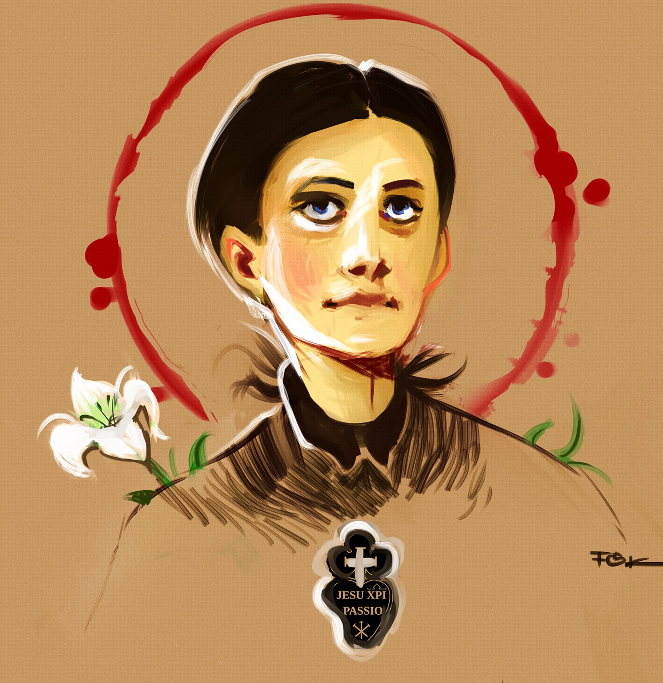
Co roku, szczególnie 16 maja, możemy cieszyć się z nią, że została świętą – zamieszkała z Panem Jezusem w Niebie. I możemy od niej uczyć się, jak żyć, by też tam dojść.

Slide 19
Wskazówki św. Gemmy

Slide 20
Święta Gemmo Galgani, Ty która z miłości do Jezusa potrafiłaś przemienić swoje postępowanie i wsparta Jego łaską stałaś się świętą, prosimy, pomóż nam odkrywać to, co w nas piękne i dobre oraz przezwyciężać to, co w nas słabe i grzeszne, abyśmy tak jak Ty, coraz bardziej zbliżali się do Jezusa, żyli z Nim w przyjaźni, kochali Boga i ludzi dążąc w ten sposób do świętości. Święta Gemmo Galgani, módl się za nami.
Modlitwa do św. Gemmy

